Slide 1
OPERAČNÝ PROGRAM ĽUDSKÉ ZDROJE
MV SR ako SO pre PO 5 a 6
Prioritná os 5: Integrácia MRK
Programové obdobie 2014-2020

Slide 2
VÝZVA NA PREDKLADANIE ŽoNFP
Kód výzvy: OPLZ-PO5-2017-2
Dátum vyhlásenia: 14.12.2017
Uzavretie 1. hodnotiaceho kola: 23.04.2018
Špecifický cieľ: 5.1.1 Zvýšiť vzdelanostnú úroveň príslušníkov MRK, predovšetkým Rómov, na všetkých stupňoch vzdelávania s dôrazom na predprimárne vzdelávanie
Zameranie výzvy:
Poskytovanie mentorskej a tútorskej podpory pre žiakov z MRK s dôrazom na úspešné ukončenie ZŠ a plynulý prechod na SŠ
Zámerom je poskytnúť žiakom z MRK systém podpory prostredníctvom mentoringu a tútoringu počas vzdelávania na základnej škole až po ukončenie stredoškolského vzdelávania, a tým pomôcť k zlepšeniu ich školských výsledkov, eliminácii predčasného ukončenia základnej školskej dochádzky (opakovanie ročníkov) a preraďovaniu do špeciálnej základnej školy, úspešnému prijatiu na strednú školu a ukončeniu strednej školy (ideálne s maturitou).

Slide 3
Okrúhly stôl 23.11.2016

Slide 4
Hlavným cieľom tejto výzvy je prostredníctvom zvýšenia školskej úspešnosti detí a mládeže rozšíriť ich možnosti na slobodný výber životnej cesty a na budúce uplatnenie sa v spoločnosti.
Zámerom je odstránenie základných bariér na prístupe k vzdelávaniu - bariér na strane dieťaťa a rodiny a bariér na strane vzdelávacieho systému. Malá podnetnosť sociálneho prostredia, v ktorom deti vyrastajú, nevyhovujúce zázemie k domácej príprave na vyučovanie, nízka vzdelanosť rodičov, často aj ich nedostatočná schopnosť pomôcť deťom s prípravou do školy nezriedka vedú k tomu, že deti nevedia „držať krok“ so svojimi spolužiakmi a nie sú schopné plniť požiadavky školy. Na druhej strane, sociálne znevýhodnenie detí na začiatku a počas školskej dochádzky sa nezriedka kombinuje s nízkou schopnosťou škôl adekvátne reagovať na vzdelávacie potreby detí. Mnoho pedagógov je rezignovaných, od rómskych žiakov očakávajú minimálne výkony, čo spätne negatívne ovplyvňuje motiváciu detí. Pedagógovia tiež často nedisponujú zručnosťami, potrebnými k uspôsobeniu vzdelávania tak, aby dokázali napĺňať individuálne potreby detí.
Zámerom je poskytnúť systém podpory prostredníctvom mentoringu a tútoringu počas vzdelávania na základnej škole až po ukončenie stredoškolského vzdelávania, a tým pomôcť k zlepšeniu študijných výsledkov detí z MRK, eliminácii predčasného ukončenia základnej školskej dochádzky (opakovanie ročníkov) a preraďovaniu do špeciálnej základnej školy, úspešnému prijatiu na strednú školu a ukončeniu strednej školy (ideálne s maturitou).

Slide 5
Mentoring je proces neformálneho odovzdávania poznatkov, budovania ľudského a sociálneho kapitálu, slúži ako psychosociálna podpora chránenca v oblasti vzdelania, práce, kariéry a profesionálneho rastu. Zahŕňa neformálnu komunikáciu väčšinou tvárou v tvár počas stanoveného obdobia medzi osobou, ktorá má väčšie poznanie, múdrosť, skúsenosti a zručnosti (mentor) a druhou osobou (chránenec).
Bozeman, Feeney, 2007 In: Mačáková, S. – Stašáková, Ľ.: Mentorský program pre prácu so žiakmi z MRK – skúsenosti – výsledky - odporúčania. S.10. Online 6. 10. 2016: http://etp.sk/wp-content/uploads/2016/02/Mentorsk%C3%BD-program-1-1.pdf
Mentoring je profesionálny, osobný, usmerňujúci a hlavne ľudský dohľad nad rozvojom detí a ich rodín zaradených do programu. (Programový manuál pre mentorov Divých makov, 2015)
Mentoring je dar zo srdca, ktorý dáva mentor chránencovi.
Mačáková, S. – Stašáková, Ľ.: Mentorský program pre prácu so žiakmi z MRK – skúsenosti – výsledky - odporúčania. S.10. Online 6. 10. 2016: http://etp.sk/wp-content/uploads/2016/02/Mentorsk%C3%BD-program-1-1.pdf
Cieľom mentoringu je, aby deti - žiaci dokončili úplné základné vzdelanie a prihlásili sa na strednú školu. Mentori pracujú so žiakmi nielen na zlepšení ich prospechu v škole, učia ich aj ako sa správať v rôznych situáciách, ako tlmiť svoju agresivitu, riešia s nimi ich osobné problémy a dbajú o ich voľnočasové aktivity. Podporujú ich osobnostný rast, rozvíjajú ich talent, schopnosti a zručnosti. Snažia sa prebudiť v nich sny a ambície, húževnatosť a vytrvalosť, aby si uvedomili, že môžu prekonať prekážky a niečo dokázať. Zároveň sa žiaci učia systematicky pracovať – pripravovať sa do školy.

Slide 6
Oprávnení žiadatelia
Mimovládne neziskové organizácie: občianske združenia (zákon č. 83/1990 Zb. o združovaní občanov v znení neskorších predpisov), neziskové organizácie poskytujúce všeobecne prospešné služby (zákon č. 213/1997 Z. z. o neziskových organizáciách poskytujúcich všeobecne prospešné služby), nadácie (zákon č. 34/2002 Z. z. o nadáciách a o zmene Občianskeho zákonníka v znení neskorších predpisov) V zmysle § 19, odsek 2, bod e) zákona č. 596/2003 Z. z. o štátnej správe v školstve a školskej samospráve a o zmene a doplnení niektorých zákonov v znení neskorších predpisov môže byť zriaďovateľom škôl a školských zariadení aj iná právnická osoba alebo fyzická osoba. V prípade právnickej osoby môže byť oprávneným žiadateľom vo výzve iba samotná právnická osoba, nie ňou zriadená škola alebo školské zariadenie.
Cirkevné právnické osoby, podľa § 19 zákona č. 308/1991 Z.z. o slobode náboženskej viery a postavení cirkví a náboženských spoločností v znení neskorších predpisov
Výška spolufinancovania je 5 % pre oba typy žiadateľov.

Slide 7
Podmienky poskytnutia príspevku
1. Právna forma/ konkrétny oprávnený žiadateľ | SO v rámci tejto podmienky poskytnutia príspevku overuje názov žiadateľa, dátum vzniku, právna forma žiadateľa, právna subjektivita žiadateľa a kto je osoba oprávnená konať za žiadateľa. Overenia informácií: v Registri a identifikátore právnických osôb, podnikateľov a orgánov verejnej moci, ktorý je verejne dostupný v elektronickej podobe na webovom sídle v Evidencii cirkevných právnických osôb Za dátum vzniku sa považuje dátum uvedený v registri právnických osôb resp. dátum zaevidovania v evidencii cirkevných právnických osôb. Žiadatelia musia preukázať dátum vzniku najneskôr k 31.12.2016 vrátane. | Príloha č. 2 ŽoNFP: Doklad o právnej subjektivite alebo doklad preukazujúci vznik právnickej osoby (ak relevantné) Menovací dekrét štatutára (ak relevantné)
2. Podmienka nebyť dlžníkom na daniach | SO overuje splnenie tejto podmienky poskytnutia príspevku prostredníctvom overenia údajov a informácií v ITMS2014+, ktorý je integrovaný s Informačným systémom Centrálnej správy referenčných údajov. | Formulár ŽoNFP, časť 15. Čestné vyhlásenie žiadateľa alebo Príloha č. 3 ŽoNFP: Potvrdenie miestneho daňového úradu (ak relevantné)
3. Podmienka nebyť dlžníkom poistného na zdravotnom poistení | SO overuje splnenie tejto podmienky poskytnutia príspevku do termínu integrácie ITMS2014+ so zoznamami dlžníkov prostredníctvom overenia informácií v príslušných zoznamoch vedených zdravotnými poisťovňami poskytujúcimi verejné zdravotné poistenie. | Formulár ŽoNFP, časť 15. Čestné vyhlásenie žiadateľa alebo Príloha č. 4 ŽoNFP: Potvrdenie každej zdravotnej poisťovne (ak relevantné)

Slide 8
Podmienky poskytnutia príspevku
4. Podmienka nebyť dlžníkom na sociálnom poistení | SO overuje splnenie tejto podmienky poskytnutia príspevku do termínu integrácie ITMS2014+ so zoznamom dlžníkov vedenom Sociálnou poisťovňou prostredníctvom overenia informácií priamo v zozname dlžníkov Sociálnej poisťovne, ktorý je verejne dostupný v elektronickej podobe na http://www.socpoist.sk/zoznam-dlznikov-emw/487s. | Formulár ŽoNFP, časť 15. Čestné vyhlásenie žiadateľa alebo Príloha č. 5 ŽoNFP: Potvrdenie Sociálnej poisťovne (ak relevantné)
5. Podmienka, že žiadateľ je zapísaný v registri partnerov VS podľa osobitného predpisu (Zákon č. 315/2016 o registri partnerov VS) | SO overí splnenie tejto podmienky poskytnutia príspevku v čase uzatvárania Zmluvy o poskytnutí NFP v registri partnerov verejného sektora, ktorý je verejne dostupný na webovom sídle Ministerstva spravodlivosti SR: https://rpvs.gov.sk/rpvs/, ak sa na žiadateľa bude vzťahovať povinnosť zápisu do registra partnerov VS. | Žiadateľ túto podmienku poskytnutia príspevku nepreukazuje samostatnou prílohou.
6. Podmienka, že voči žiadateľovi nie je vedené konkurzné konanie, reštruktural. konanie, nie je v konkurze alebo v reštrukturalizácii | SO overuje splnenie tejto podmienky poskytnutia príspevku prostredníctvom overenia údajov a informácií v ITMS2014+, ktorý je integrovaný s informačným systémom Register úpadcov, ktorý je verejne dostupný v elektronickej podobe na https://ru.justice.sk/ru-verejnost-web/. | Formulár ŽoNFP, časť 15. Čestné vyhlásenie žiadateľa (ak relevantné) alebo Príloha č. 6 ŽoNFP: Potvrdenie miestne príslušného konkurzného súdu (ak relevantné)

Slide 9
Podmienky poskytnutia príspevku
7. Podmienka zákazu vedenia výkonu rozhodnutia voči žiadateľovi | V rámci tejto podmienky SO zabezpečí overenie skutočnosti, že projekt nezahŕňa činnosti, ktoré boli súčasťou operácie, v prípade ktorej sa začalo alebo malo začať vymáhacie konanie v súlade s článkom 71 všeobecného nariadenia po premiestnení výrobnej činnosti mimo oblasti programu. | Formulár ŽoNFP, časť 15. Čestné vyhlásenie žiadateľa
8. Podmienka finančnej spôsobilosti spolufinancovania projektu | Žiadatelia predkladajú niektorý z nasledujúcich dokumentov: úverový prísľub banky nie starší ako 3 mesiace ku dňu predloženia ŽoNFP originál, príp. úradne osvedčenú kópiu úverovej zmluvy s bankou výpis z bankového účtu žiadateľa o disponibilnom zostatku na účte, nie starší ako 3 mesiace ku dňu predloženia ŽoNFP potvrdenie komerčnej banky o tom, že žiadateľ disponuje požadovanou výškou finančných prostriedkov, nie staršie ako 3 mesiace ku dňu predloženia ŽoNFP | Formulár ŽoNFP, časť 15. Čestné vyhlásenie žiadateľa Príloha č. 7 ŽoNFP: Doklady preukazujúce finančnú spôsobilosť v závislosti od typu žiadateľa
9. Podmienka, že žiadateľ ani jeho štatutárny orgán, ani žiadny člen štatutárneho orgánu, ani prokurista/i, ani osoba splnomocnená zastupovať ho v konaní o ŽoNFP neboli právoplatne odsúdení za trestný čin korupcie ........ | Žiadateľ ani jeho štatutárny orgán, ani žiadny člen štatutárneho orgánu, ani prokurista/i, ani osoba splnomocnená zastupovať žiadateľa v konaní o ŽoNFP neboli právoplatne odsúdený za niektorý z nasledujúcich trestných činov: a) trestný čin poškodzovania finančných záujmov EÚ (§261-§263 Trestného zákona) b) niektorý z trestných činov korupcie (§328 - § 336 Trestného zákona) c) trestný čin legalizácie príjmu z trestnej činnosti (§ 233 - § 234 Trestného zákona) d) trestný čin založenia, zosnovania a podporovania zločineckej skupiny (§296 Trestného zákona) e) machinácie pri verejnom obstarávaní a verejnej dražbe (§ 266 až § 268 Trestného zákona). | Príloha č. 8 ŽoNFP: Výpis z registra trestov

Slide 10
Podmienky poskytnutia príspevku
10. Podmienka, že žiadateľ, ktorým je právn. osoba, nemá právopl. rozsudkom uložený trest zákazu prijímať dotácie alebo subvencie, trest zákazu prijímať pomoc a podporu poskytovanú z fondov EÚ alebo trest zákazu účasti vo VO podľa osobitn. predpisu | Zákon č. 91/2016 Z. z. o trestnej zodpovednosti právnických osôb a o zmene a doplnení niektorých zákonov. Podmienka sa nevzťahuje na žiadateľov podľa § 5 ods. 1 zákona o trestnej zodpovednosti PO. Spôsob overenia: ITMS2014+ / https://esluzby.genpro.gov.sk/zoznam-odsudenych-pravnickych-osob | Formulár ŽoNFP, časť 15. Čestné vyhlásenie žiadateľa
11. Podmienka, že aktivity projektu sú zamerané na cieľové skupiny, v prospech ktorých má byť projekt realizovaný | V zmysle prioritnej osi č. 5 OP ĽZ sú oprávnenou cieľovou skupinou: • žiaci základných a stredných škôl pochádzajúci z MRK Osoby cieľovej skupiny musia mať bydlisko (def. vo výzve) v niektorej z obcí uvedených v prílohe č. 9 výzvy „Zoznam obcí s oprávnenou cieľovou skupinou“. V rámci žiakov základnej školy sú oprávnenou cieľovou skupinou iba žiaci 2. stupňa (5. až 9. ročník ZŠ). | Formulár ŽoNFP, časť 8 Popis cieľovej skupiny Formulár ŽoNFP, časť 15. Čestné vyhlásenie žiadateľa Príloha č. 9 výzvy Zoznam obcí s opráv. CS
12. Podmienka, že hlavná aktivita projektu je vo vecnom súlade s oprávnenou aktivitou OP ĽZ | Oprávnený typ aktivity: Systematické poskytovanie tút. a ment. podpory pre žiakov z MRK s dôrazom na úsp. ukončenie ZŠ a plyn. prechod na SŠ Názov hl. aktivity: Poskytovanie ment. a tút. podpory pre žiakov z MRK V rámci HA môže žiadateľ poskytovať ment. podporu aj bez poskytovania tútoringu, tzn. poskytovanie tútoringu je dobrovoľné na základe indiv. potrieb ment. žiakov. Poskytovanie tút. podpory bez mentoringu nie je oprávnené. | Formulár ŽoNFP, časť 7.2 Spôsob realizácie aktivít projektu, časť 9. Harmonogram realizácie aktivít

Slide 11
Podmienky poskytnutia príspevku
13. Podmienka, že žiadateľ neukončil fyzickú realizáciu všetkých hlavných aktivít projektu pred predložením ŽoNFP | Žiadateľ nesmie ukončiť fyzickú realizáciu všetkých hlavných aktivít projektu, t.j. plne zrealizovať všetky hlavné aktivity projektu, pred predložením ŽoNFP na SO. | Formulár ŽoNFP, časť 9 Harmonogram realizácie aktivít
14. Podmienka, že výdavky projektu sú oprávnené a nárokovaná výška výdavkov je oprávnená na financovanie z OP ĽZ | Výdavky projektu musia byť preukázateľne oprávnené na financovanie z OP ĽZ, to znamená, že musia byť v súlade s podmienkami oprávnenosti. Výdavky projektu sú oprávnené najskôr v deň nadobudnutia účinnosti Zmluvy o poskytnutí NFP a najneskôr do ukončenia realizácie hlavných aktivít projektu, avšak nie neskôr ako do 30.06.2023. | Formulár ŽoNFP, časť 11. Rozpočet projektu Príloha č. 1 ŽoNFP: Rozpočet projektu s podrobným komentárom (podľa záväzného formulára)
15. Podmienka oprávnenosti miesta realizácie projektu | Pre túto výzvu je oprávneným miestom realizácie projektu celé územie Slovenskej republiky, okrem Bratislavského samosprávneho kraja. | Formulár ŽoNFP, časť 5. Identifikácia projektu a časť 6. Miesto realizácie projektu

Slide 12
Podmienky poskytnutia príspevku
16. Podmienka splnenia hodnotiacich kritérií | V rámci tejto podmienky sa posudzuje splnenie hodnotiacich kritérií, ktoré sú zverejnené na webovom sídle SO http://www.minv.sk/?metodicke-dokumenty v rámci dokumentu „Kritériá pre výber projektov OP ĽZ“. Pre splnenie podmienky hodnotiacich kritérií ŽoNFP musí dosiahnuť viac ako 50% bodov v každej hodnotenej oblasti a celkovo aspoň 60% bodov z celkového počtu bodov. | Formulár ŽoNFP Príloha č. 1 ŽoNFP: Rozpočet projektu s podrobným komentárom (podľa záväzného formulára) Príloha č. 9 ŽoNFP: Ukazovatele finančnej situácie (podľa záväzného formulára)
17. Podmienka spôsobu financovania | Pre oprávnených prijímateľov je stanovený v súlade s platným SFR EŠIF na PO 2014 – 2020 spôsob financovania: refundácia Forma financovania: 01 - Nenávratný grant (nenávratný finančný príspevok) | Žiadateľ túto podmienku poskytnutia príspevku nepreukazuje samostatnou prílohou.
18. Podmienka neporušenia zákazu nelegálnej práce a nelegálneho zamestnávania | SO overuje splnenie tejto podmienky poskytnutia príspevku prostredníctvom overenia údajov a informácií v ITMS2014+, ktorý je integrovaný so Zoznamom FO a PO, ktoré porušili zákaz nelegálneho zamestnávania verejne dostupnom v elektronickej podobe na http://www.safework.gov.sk/register/. | Formulár ŽoNFP, časť 15. Čestné vyhlásenie žiadateľa alebo Príloha č. 10 ŽoNFP: Potvrdenie miestne príslušného inšpektorátu práce (ak relevantné)

Slide 13
Podmienky poskytnutia príspevku
19. Podmienka týkajúca sa štátnej pomoci a vyplývajúca zo schém štátnej pomoci/pomoci de minimis | Oprávnené aktivity tak, ako sú stanovené touto výzvou nie sú poskytovaním štátnej pomoci a teda vo vzťahu k oprávneným aktivitám sa neuplatňujú pravidlá štátnej pomoci. | Formulár ŽoNFP, časť 15. Čestné vyhlásenie žiadateľa
20. Podmienka poskytnutia príspevku z hľadiska maximálnej a minimálnej výšky príspevku | Minimálna výška príspevku: 23 750 EUR Maximálna výška príspevku: 213 750 EUR | Formulár ŽoNFP, časť 11. Rozpočet projektu Príloha č. 1 ŽoNFP: Rozpočet projektu s podrobným komentárom (podľa záväzného formulára)
21. Podmienka poskytnutia príspevku z hľadiska časovej oprávnenosti realizácie projektu | Minimálna dĺžka realizácie projektu: 18 mesiacov. Maximálna dĺžka realizácie projektu: 36 mesiacov. | Formulár ŽoNFP, časť 9. Harmonogram realizácie aktivít
22. Podmienka súladu projektu s princípmi desegregácie, degetoizácie a destigmatizácie | Podmienky, ktoré musí projekt spĺňať, aby bol v súlade s princípmi desegregácie, degetoizácie a destigmatizácie a aby ŽoNFP bola v rámci administratívneho overovania vyhodnotená kladne, sú uvedené v prílohe výzvy č. 6 „Podmienky súladu projektu s princípmi desegregácie, degetoizácie a destigmatizácie v prípade poskytovania tútorskej a mentorskej a tútorskej podpory“. | Formulár ŽoNFP, časť 7. Popis projektu

Slide 14
Podmienky poskytnutia príspevku
23. Podmienka oprávnenosti z hľadiska súladu s horizontálnymi princípmi | Projekty, ktoré budú predmetom ŽoNFP musia byť v súlade s horizontálnymi princípmi rovnosť mužov a žien a nediskriminácia a horizontálnym princípom udržateľný rozvoj. | Formulár ŽoNFP, časť 5. Identifikácia projektu, časť 10.1 Aktivity projektu a očakávané merateľné ukazovatele, časť 10.2 Prehľad merateľných ukazovateľov projektu, časť 15 Čestné vyhlásenie žiadateľa
24. Podmienka poskytnutia príspevku z hľadiska definovania merateľných ukazovateľov projektu | Výstupy/výsledky, ktoré majú byť dosiahnuté realizáciou aktivít projektu, musia byť kvantifikované prostredníctvom merateľných ukazovateľov definovaných v prílohe č. 3 tejto výzvy – Zoznam povinných merateľných ukazovateľov, vrátane zadefinovanej relevancie k horizontálnym princípom. | Formulár ŽoNFP, časť 10.1 Aktivity projektu a očakávané merateľné ukazovatele a 10.2 Prehľad merateľných ukazovateľov projektu
25. Podmienka predloženia ŽoNFP vo vzťahu k prebiehajúcemu alebo ukončenému schvaľovaciemu procesu ŽoNFP resp. inej žiadosti s rovnakým predmetom projektu | Žiadateľ nie je oprávnený opätovne predložiť ŽoNFP v rámci tejto výzvy, ak ŽoNFP s rovnakým predmetom projektu už bola schválená v rámci tejto alebo inej výzvy OP ĽZ a projekt je v realizácii alebo ak konanie o predmetnej ŽoNFP stále trvá . | Formulár ŽoNFP, časť 15. Čestné vyhlásenie žiadateľa

Slide 15
Zoznam povinných príloh k Žiadosti o nenávratný finančný príspevok
Príloha č. 1 ŽoNFP: Rozpočet projektu s podrobným komentárom (podľa záväzného formulára) V položkovitom rozpise výdavkov sú preddefinované typy výdavkov. Žiadateľ pre každý výdavok uvedie/vyberie príslušné požadované údaje.
Príloha č. 2 ŽoNFP: Doklad o vzniku a právnej forme žiadateľa, ak relevantné (viď plné znenie vo výzve)
Žiadateľ v rámci tejto podmienky poskytnutia príspevku predkladá (ak relevantné) doklad o vzniku a právnej forme žiadateľa.
Z doložených dokumentov musí byť zrejmý najmä názov žiadateľa, dátum vzniku , právna forma žiadateľa, právna subjektivita žiadateľa a kto je osoba oprávnená konať za žiadateľa.
Žiadateľ predkladá menovací dekrét štatutára, resp. iný doklad preukazujúci oprávnenie konať tejto osobe v mene žiadateľa.
Dátum vzniku žiadateľa musí byť najneskôr k 31.12.2016 vrátane. V prípade, ak žiadateľ vznikne po tomto termíne, bude považovaný za neoprávneného.
Príloha č. 3 ŽoNFP: Potvrdenie miestneho daňového úradu, ak relevantné (viď plné znenie vo výzve)
Potvrdenie miestne príslušného daňového úradu, že žiadateľ nie je dlžníkom na daniach žiadateľ predkladá v prípadoch neúspešnosti integračnej akcie alebo ak po overení správnosti údajov v ITMS2014+, resp. v zozname daňových dlžníkov žiadateľ zistí nesplnenie podmienky poskytnutia príspevku a nepodarí sa mu zabezpečiť úpravu so skutočným stavom pred predložením ŽoNFP a súčasne potvrdením vie preukázať splnenie tejto podmienky poskytnutia príspevku.
Potvrdenie nesmie byť staršie ako 3 mesiace ku dňu predloženia ŽoNFP, žiadateľ predkladá originál alebo úradne osvedčenú kópiu.

Slide 16
Zoznam povinných príloh k Žiadosti o nenávratný finančný príspevok
Príloha č. 4 ŽoNFP: Potvrdenie každej zdravotnej poisťovne, ak relevantné (viď plné znenie vo výzve)
Potvrdenia 3 zdravotných poisťovní, že žiadateľ nie je dlžníkom na zdravotnom poistení, žiadateľ predkladá v prípadoch neúspešnosti integračnej akcie alebo ak po overení správnosti údajov v ITMS2014+, resp. v zozname dlžníkov zdravotných poisťovní žiadateľ zistí nesplnenie podmienky poskytnutia príspevku a nepodarí sa mu zabezpečiť úpravu so skutočným stavom pred predložením ŽoNFP a súčasne potvrdeniami vie preukázať splnenie tejto podmienky poskytnutia príspevku. Potvrdenia nesmú byť staršie ako 3 mesiace ku dňu predloženia ŽoNFP, žiadateľ predkladá originál alebo úradne osvedčenú kópiu.
Príloha č. 5 ŽoNFP: Potvrdenie Sociálnej poisťovne, ak relevantné (viď plné znenie vo výzve)
Potvrdenie Sociálnej poisťovne, resp. miestne príslušnej pobočky Sociálnej poisťovne, že žiadateľ nie je dlžníkom na sociálnom poistení, žiadateľ predkladá v prípadoch neúspešnosti integračnej akcie alebo ak po overení správnosti údajov v ITMS2014+, resp. v zozname dlžníkov žiadateľ zistí nesplnenie podmienky poskytnutia príspevku a nepodarí sa mu zabezpečiť úpravu so skutočným stavom pred predložením ŽoNFP a súčasne potvrdením vie preukázať splnenie tejto podmienky poskytnutia príspevku. Potvrdenie Sociálnej poisťovne nesmie byť staršie ako 3 mesiace ku dňu predloženia ŽoNFP, žiadateľ predkladá originál alebo úradne osvedčenú kópiu.
Príloha č. 6 ŽoNFP: Potvrdenie miestne príslušného konkurzného súdu, ak relevantné (viď plné znenie vo výzve)
Potvrdenie miestne príslušného konkurzného súdu, že voči žiadateľovi nie je vedené konkurzné konanie ani reštrukturalizačné konanie, nie je v konkurze alebo v reštrukturalizácii, žiadateľ predkladá v prípadoch neúspešnosti integračnej akcie alebo ak po overení správnosti údajov v ITMS2014+, resp. v Registri úpadcov/Obchodnom vestníku žiadateľ zistí nesplnenie podmienky poskytnutia príspevku a nepodarí sa mu zabezpečiť úpravu so skutočným stavom pred predložením ŽoNFP a súčasne potvrdením vie preukázať splnenie tejto podmienky poskytnutia príspevku. Potvrdenie miestne príslušného konkurzného súdu nesmie byť staršie ako 3 mesiace ku dňu predloženia ŽoNFP, žiadateľ predkladá originál alebo úradne osvedčenú kópiu.

Slide 17
Zoznam povinných príloh k Žiadosti o nenávratný finančný príspevok
Príloha č. 7 ŽoNFP: Doklady preukazujúce finančnú spôsobilosť
Žiadatelia uvedení v bode A a B podmienky poskytnutia príspevku č. 1 predložia niektorý z nasledujúcich dokumentov, z ktorých bude zrejmé, že žiadateľ má zabezpečené povinné spolufinancovanie projektu:
-Úverový prísľub banky nie starší ako 3 mesiace ku dňu predloženia ŽoNFP alebo
-Úverovú zmluvu s bankou (vyžaduje sa originál alebo úradne osvedčená kópia dokumentov) alebo
-Výpis z bankového účtu žiadateľa o disponibilnom zostatku na účte, nie starší ako 3 mesiace ku dňu predloženia ŽoNFP alebo
-Potvrdenie komerčnej banky o tom, že žiadateľ disponuje požadovanou výškou finančných prostriedkov, nie staršie ako 3 mesiace ku dňu predloženia ŽoNFP.
Príloha č. 8 ŽoNFP: Výpis z registra trestov
Žiadateľ je povinný za účelom posúdenia splnenia podmienky poskytnutia príspevku č.9 predložiť ako prílohu ŽoNFP výpis z registra trestov za žiadateľa (fyzická osoba), každého člena jeho štatutárneho orgánu, každého prokuristu a každú osobu splnomocnenú zastupovať žiadateľa v konaní o ŽoNFP. Výpis z registra trestov nesmie byť starší ako 3 mesiace ku dňu predloženia ŽoNFP. Žiadateľ predkladá originál alebo úradne osvedčenú kópiu.
Príloha č. 9 ŽoNFP: Ukazovatele finančnej situácie (podľa záväzného formulára)
V rámci tejto prílohy ŽoNFP žiadateľ predkladá vyplnenú tabuľku ukazovateľov finančnej situácie žiadateľa, ktorej záväzný formulár je súčasťou prílohy č. 1 výzvy „Formulár ŽoNFP s prílohami“. Tabuľku je potrebné vyplniť podľa inštrukcií definovaných v záväznom formulári.
Upozornenie:
SO overí údaje uvedené žiadateľom v prílohe č. 5 ŽoNFP z verejne dostupnej databázy – Register účtovných závierok MF SR.

Slide 18
Zoznam povinných príloh k Žiadosti o nenávratný finančný príspevok
Príloha č. 10 ŽoNFP: Potvrdenie miestne príslušného inšpektorátu práce, ak relevantné (viď plné znenie vo výzve)
Potvrdenie miestne príslušného inšpektorátu práce o tom, že žiadateľ neporušil zákaz nelegálnej práce a nelegálneho zamestnávania podľa osobitného predpisu za obdobie piatich rokov predchádzajúcich predloženiu ŽoNFP žiadateľ predkladá v prípadoch:
neúspešnosti integračnej akcie alebo,
ak po overení správnosti údajov v ITMS2014+, resp. v zozname právnických osôb porušujúcich zákaz nelegálneho zamestnávania žiadateľ zistí nesplnenie podmienky poskytnutia príspevku a nepodarí sa mu zabezpečiť úpravu so skutočným stavom pred predložením ŽoNFP a súčasne potvrdením vie preukázať splnenie tejto podmienky poskytnutia príspevku.
Potvrdenie miestne príslušného inšpektorátu práce nesmie byť staršie ako 3 mesiace ku dňu predloženia ŽoNFP, žiadateľ predkladá originál alebo úradne osvedčenú kópiu.
Príloha č. 11 ŽoNFP: Neprepisovateľné CD/DVD
Žiadateľ predloží na neprepisovateľnom CD/DVD v editovateľnom formáte nasledovné prílohy ŽoNFP:
Príloha č. 1 ŽoNFP: Rozpočet projektu s podrobným komentárom
Príloha č. 9 - Ukazovatele finančnej situácie (.xls)
Okrem toho na CD/DVD predloží aj PDF formulár odoslanej verzie ŽoNFP do neverejnej časti ITMS2014+, ktorý predstavuje výstup zo systému ITMS2014+

Slide 19
Registrácia do ITMS2014+ verejná časť
https://www.itms2014.sk/
Na podanie žiadosti o nenávratný finančný príspevok je nutná registrácia do systému ITMS2014+. Registrácia do systému prebieha pomocou elektronického formulára - Žiadosť o aktiváciu konta (ŽoAK). Žiadosť o prístup je schvaľovaná DataCentrom ako subjektom prevádzkujúcim ITMS2014+.
Žiadosť o aktiváciu konta

Slide 20
Vypracovanie žiadosti o NFP v ITMS2014+ - verejná časť
Po zaregistrovaní sa do ITMS2014+ je možné na vybranú výzvu vypracovať Žiadosť o nenávratný finančný príspevok. Žiadosť s požadovanými prílohami sa vypracováva elektronicky prostredníctvom ITMS2014+.
Žiadosť sa vypracuje podľa pokynov vyhlasovateľa výzvy (http://www.minv.sk/?aktualne-vyzvy-na-predkladanie-ziadosti-o-nenavratny-financny-prispevok&sprava=vyzva-zamerana-na-zvysenie-vzdelanosti-urovne-prislusnikov-mrk-na-vsetkych-stupnoch-vzdelavania-oplz-po5-2017-2)

Slide 21
Podanie/Odoslanie žiadosti o NFP prostredníctvom ITMS2014+
Formulár ŽoNFP aj s prílohami sa predkladá prostredníctvom verejnej časti ITMS2014+ vyhlasovateľovi výzvy
Vyhlasovateľ výzvy žiadosť zaregistruje a spracuje.
O výsledku schvaľovacieho procesu Vás bude
informovať

Slide 22
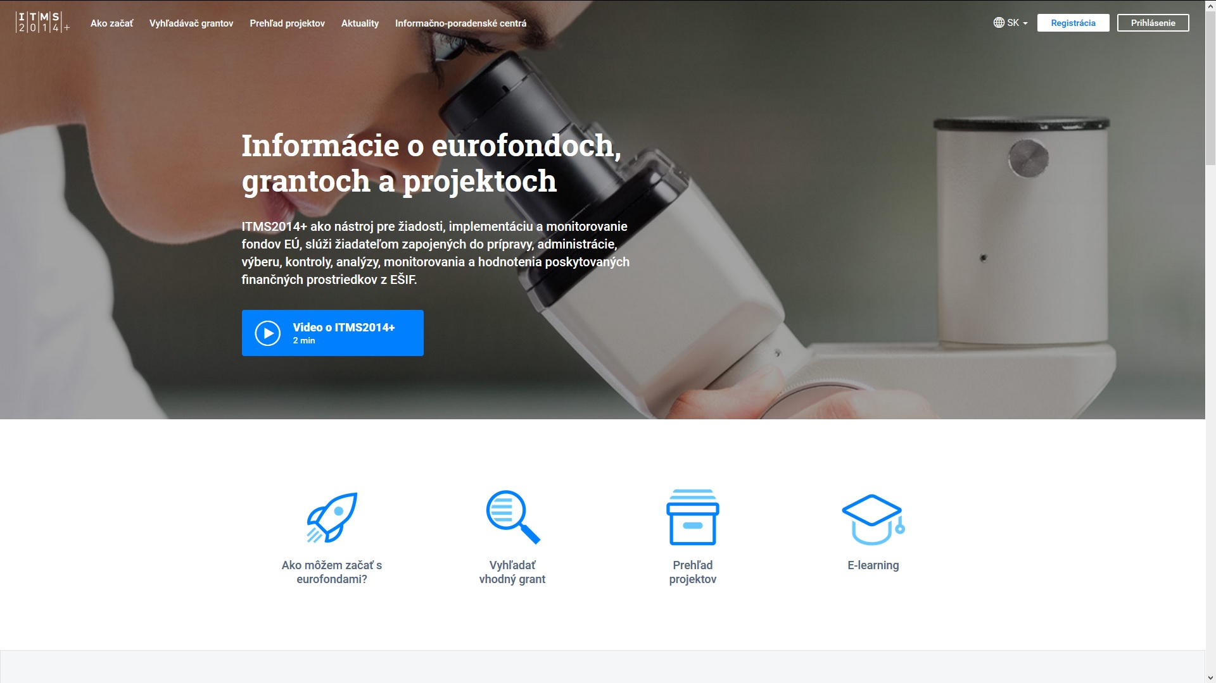

Slide 23
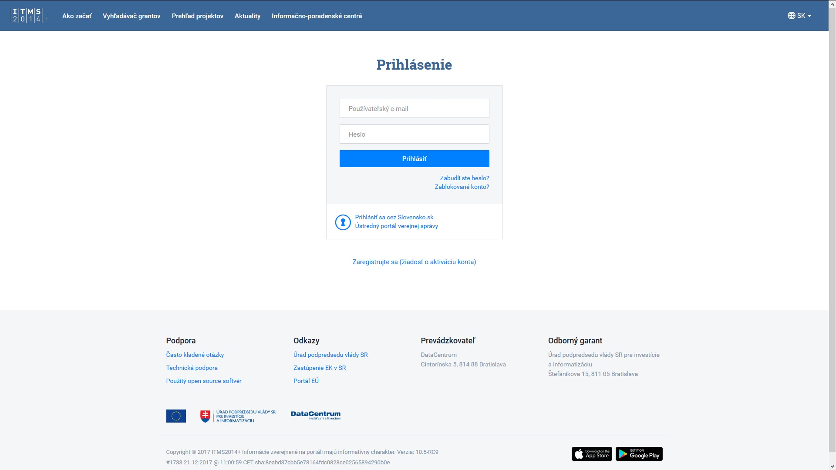

Slide 24
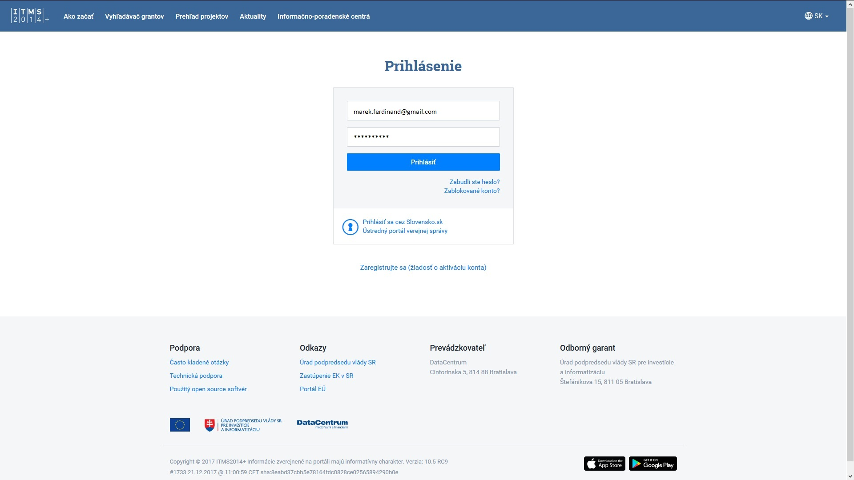

Slide 25
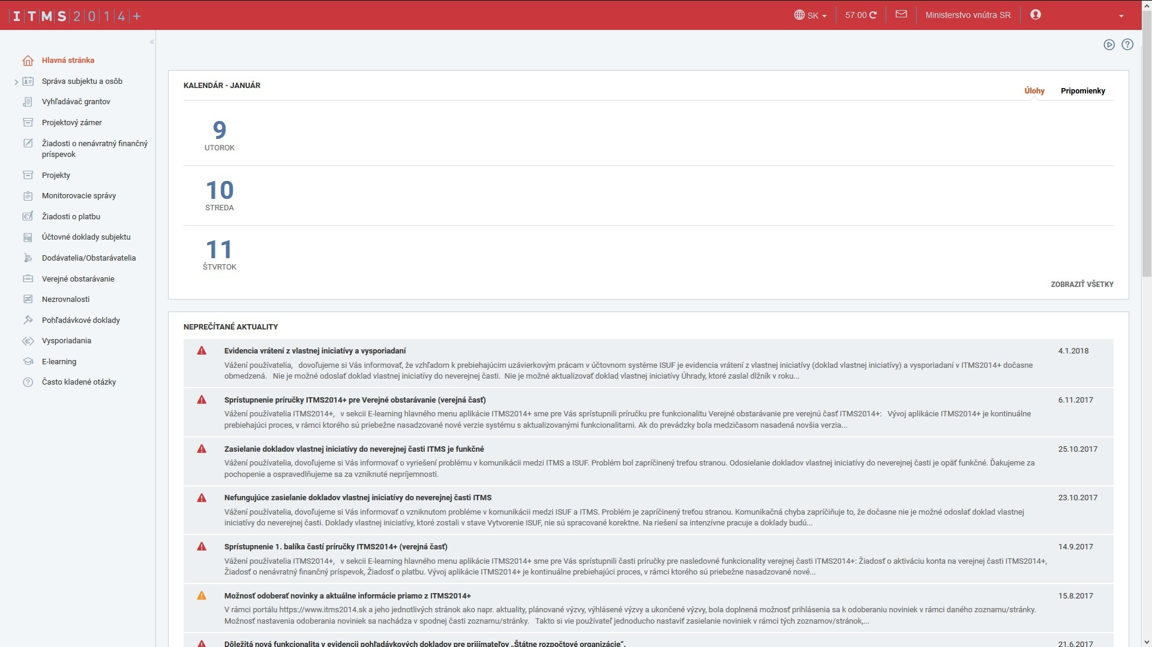

Slide 26
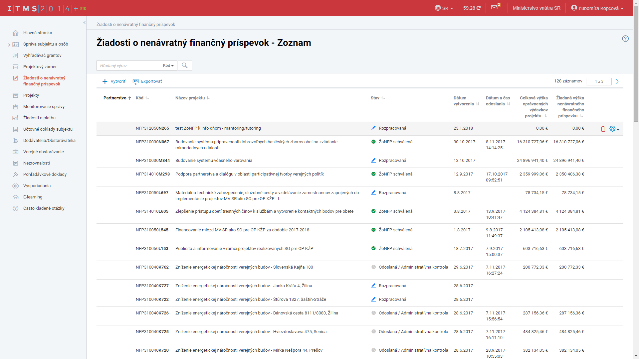

Slide 27
Kontakty na výzvu OPLZ-PO5-2017-2
Web: http://www.minv.sk/?OPLZ
Obsahové otázky k výzve:
email: metodika.imrk@minv.sk
tel. +421 2 509 45 112
tel. +421 2 509 45 115
Otázky k ITMS 2014+:
tel. +421 2 509 45 113

